Slide 1
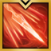

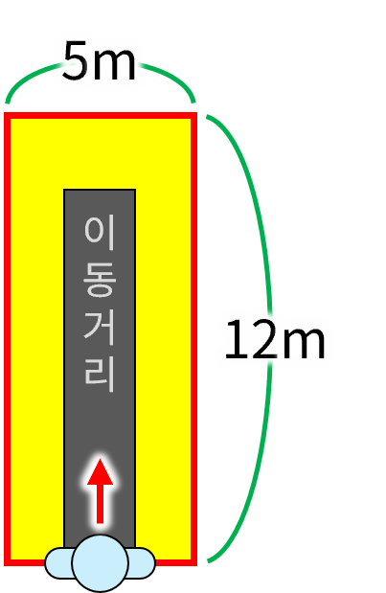
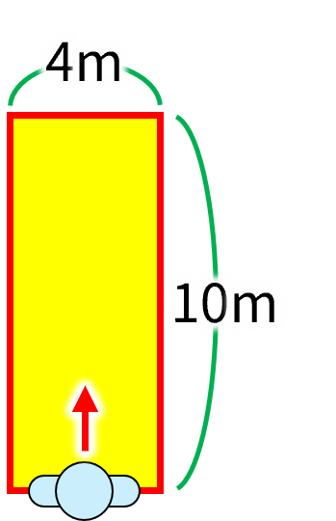
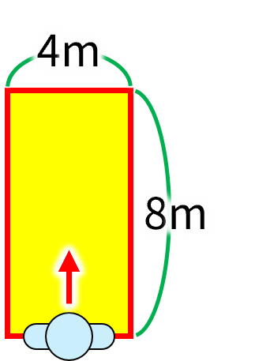
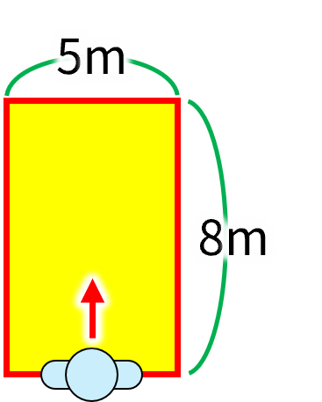
2차 각성기
연가창식: 적룡질풍격
기획 의도 | 거대한 창을 빠르게 휘두르고 찌르는 연속 공격으로 순식간에 적을 몰아치는 스킬 | 아이콘 | lm_skill_01_27.png
스킬 설명 | 정신을 집중 한 뒤 순간적으로 전방에 창을 찔러 {dmg_1}의 피해를 주고 창을 당겨 {dmg_1}의 피해를 주며 적들을 당겨온다. 이후 창을 휘둘러 {dmg_2}의 피해를 5회 주고 찌르는 공격으로 {dmg_3}의 피해를 8회 준다. 피니쉬로 전방으로 8m가량 전진하며 이동 공격을 하여 적에게 {dmg_4}의 피해를 주며 날려버린다. 이동 중 모험가 및 몬스터와 충돌이 무시된다.
[스킬 데이터] (Skill Table)
[스킬 레벨 별 변동 수치]
스킬 정보 키 | LANCEMASTER_27 | 스킬 ID | 305270 | 스킬 종류 | 각성기 | 지점 설정 | FALSE
시전 가능 거리 | 0m (제자리 시전) | 스킬 타입 | 홀딩 | 타입 별 데이터 | {‘total_time’ : 4.0, ‘perfect_zone_start’ : 0, ‘perfect_zone_end’ : 0}
슈퍼 아머 | 피격 이상 면역, 상태 이상 면역 | 스킬 최대 레벨 | Lv. 1 | 소모 자원 | - | 자원 소모 값 | -
재사용 대기 시간 | 300초 | 카운터 | FALSE | 스킬 계수 | @ | 공격 타입 | 비 방향성
무력화 | 상 (80) | 부위 파괴 | - | 습득 조건 | [여정] 퀘스트 완료, 전투 레벨 50 달성
LV | 소모 값 | 피해량
1 | - | 2785, 4453, 2785, 5571
캐릭터
공격 범위
이동 거리
1칸 : 1x1m
(캐릭터의 정면 방향을 기준으로 가로/세로 설정)
{dmg_1}
(1차 공격 범위)
{dmg_2}
(2차 공격 범위)
{dmg_3}
(3차 공격 범위)
{dmg_4}
(마무리 공격 범위)
가로 : 4m
세로 : 8m
가로 : 5m
세로 : 8m
가로 : 4m
세로 : 10m
이동 거리 : 10m
가로 : 5m
세로 : 12m

Slide 2
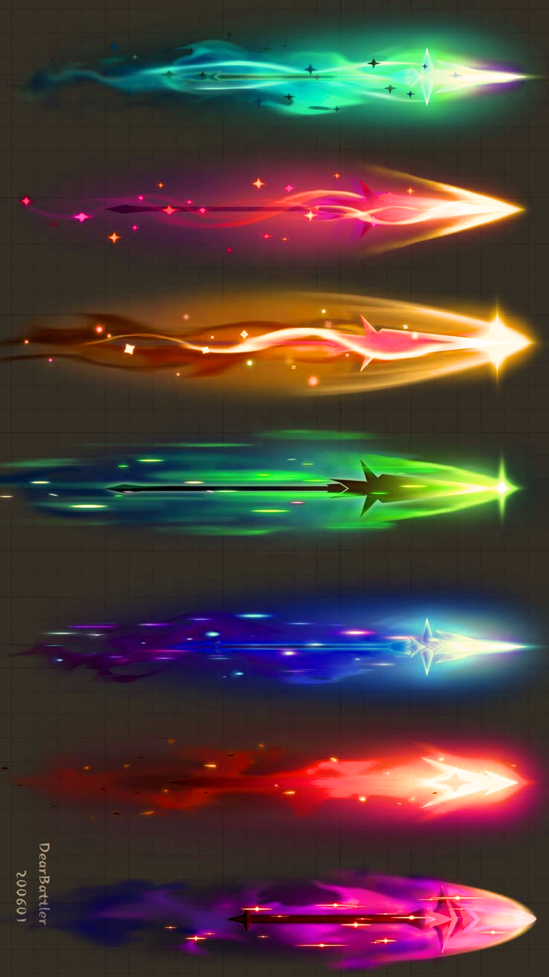
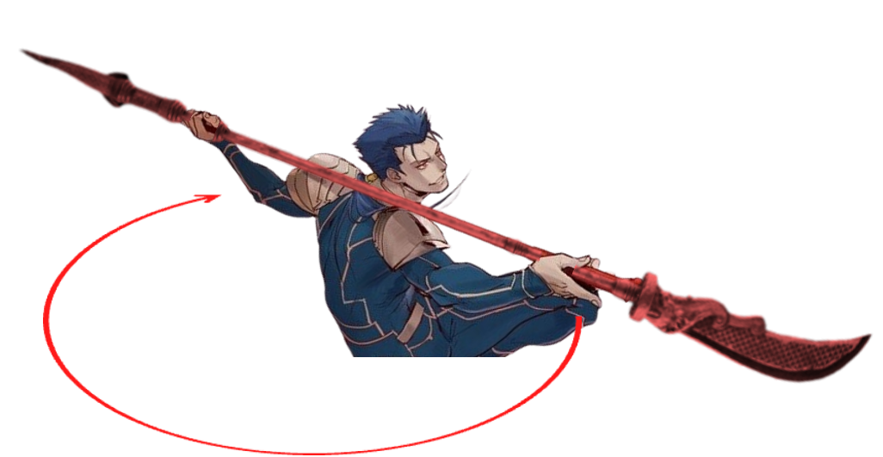
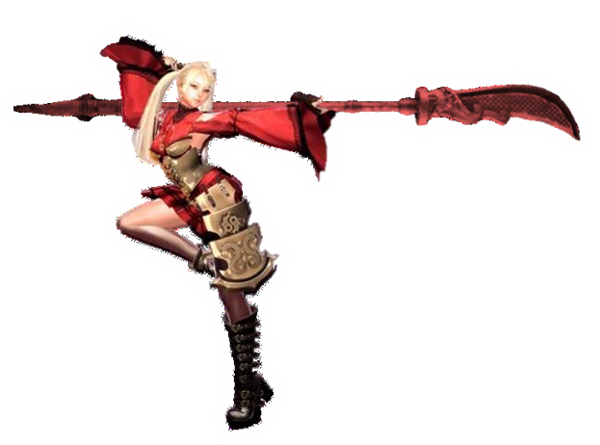
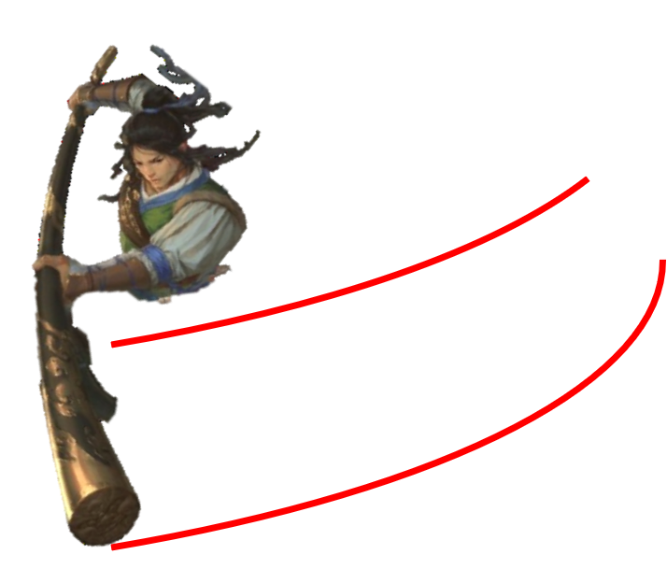
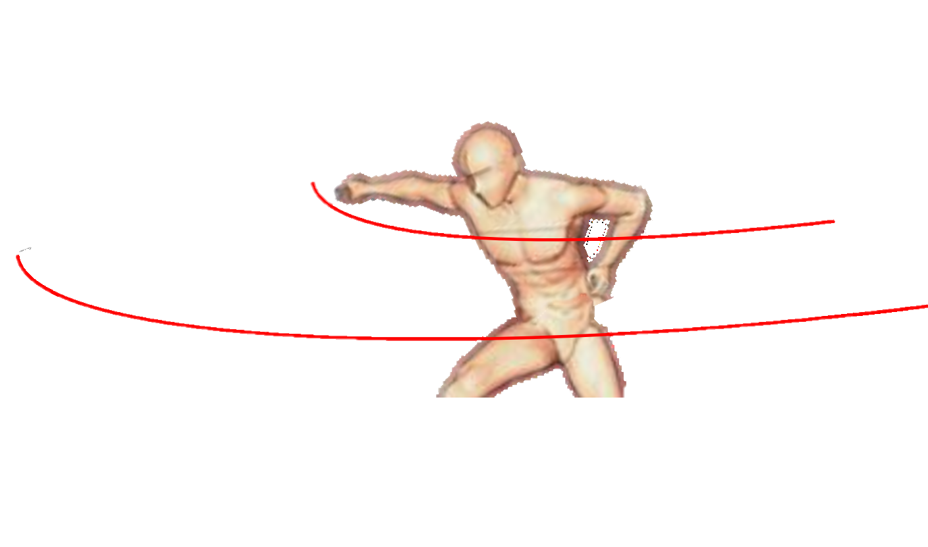
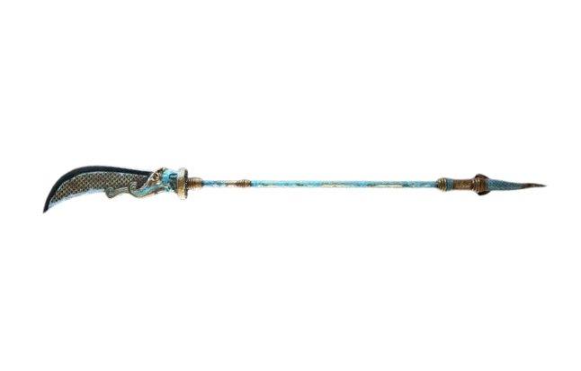
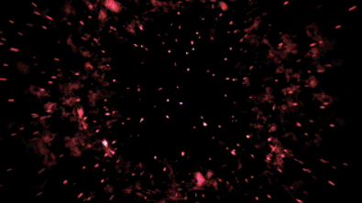
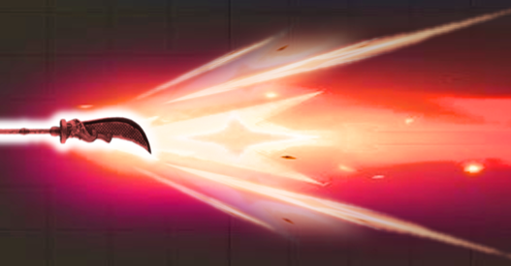
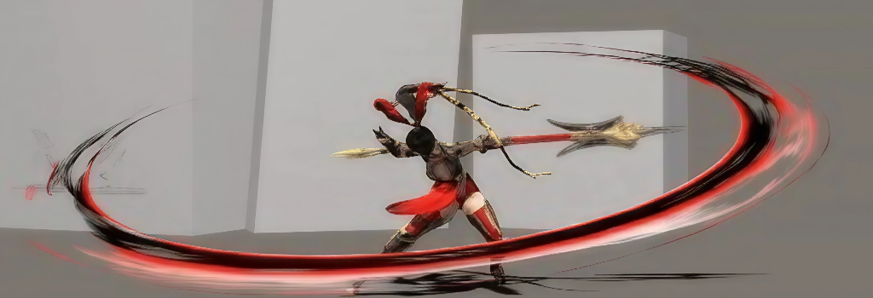
모션 및 이펙트
공격 준비
★ Key Point : 낮은 자세로 안정적인 회전
1차 공격
★ 공격 방향을 따라 흐르는 에너지
2차 공격
★ 한 손과 양 손 번갈아 휘두르기
[모션 1]
창을 목에 걸친 후 자세를 낮춰 한바퀴 회전합니다.
[모션 2]
오른쪽 다리를 뒤로 접으며 창을 찌릅니다.
이후 다리를 피며 창을 강하게 당겨옵니다.
[모션 3]
창을 좌우로 휘둘러 공격합니다.
[이펙트 1]
주변의 에너지가 캐릭터를 향해 모여들어
클래스 마크를 형상화합니다.
[이펙트 2]
[이펙트 3]
창을 휘두를 때 검붉은 트레일 이펙트가 형성됩니다.
창 형상의 에너지가 공격 방향을 따라 흐릅니다.
휘두르기 순서 :
①
②
①
②
①
(총 5회)
카메라
1
[창을 찌를 때] 찌르는 동작에 맞춰 전방으로 흐르는 에너지
왼손은 반드시 창을 잡고 있어야 합니다.
1
찌르기
①
양손 파지 : 좌->우로 휘두르기
②
한 손 파지 [왼손] : 우->좌로 휘두르기
∵ [모션 2] 에서 왼손으로 창을 찔러 공격
왼손 위치 고정
2
당기기
시계 방향으로
360º 회전
[이펙트 1] 클래스 마크 형상화 예시
[창을 당길 때] 창 쪽으로 다시 모여드는 에너지
[이펙트 3] 트레일 이펙트 예시
[ 카메라 ]
1
스킬 사용 시 잠깐 동안 카메라를 줌인하다가(약 0.1초) [모션 1]의 회전 모션에 맞춰 줌아웃하여(약 0.5초) 원래 시점으로 돌아갑니다.

Slide 3
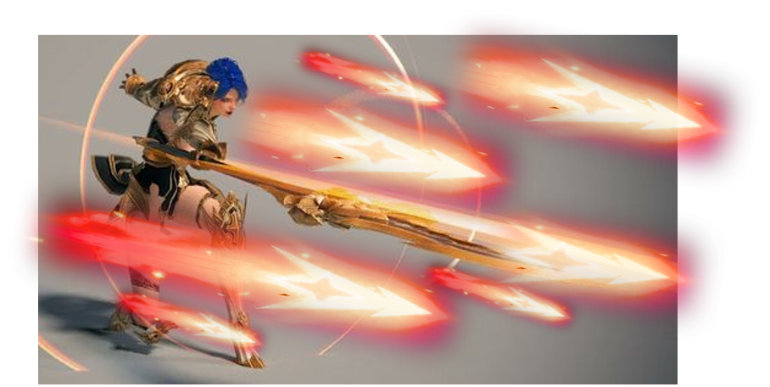
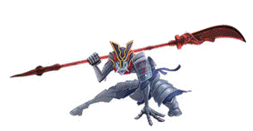
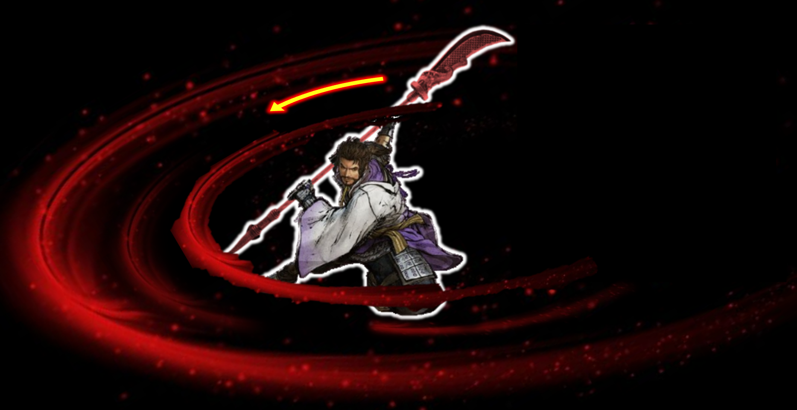
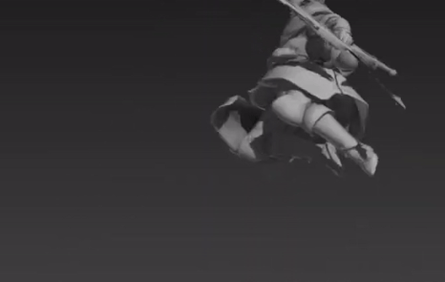
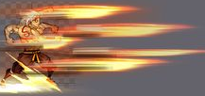
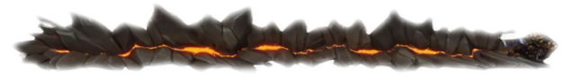
3차 공격
★ 빠른 찌르기로 인한 창 형태의 잔상
돌진 준비
★ 돌진의 추진력을 얻기 위한 과정
돌진 공격
★ 돌진의 추진력으로 인해 더욱 강력한 느낌의 휘두르기 공격
[모션 4]
창을 오른손으로 잡고 순간적으로 8번 찌릅니다.
[모션 5]
창을 목 뒤에 걸치고 자세를 낮춥니다.
[모션 6]
창을 양손으로 잡고 돌진하며 크게 휘두른 후 후방을 바라보고 정지합니다.
[이펙트 4]
찌를 때 마다 창 형태의 에너지 잔상이 형성되어
적을 향해 찌르듯 흘러갑니다.
[이펙트 5]
클래스 아이콘의 형태로 에너지가 빛납니다.
[이펙트 6-1]
창을 휘두를 때 트레일 이펙트가 형성됩니다.
[이펙트 6-2]
창을 휘두르는 궤적을 따라 지면에 균열이 생깁니다.
root 모션
▲ 한 번 찌를 때 마다 창 형태의 에너지 잔상이 여러 개 형성
[이펙트 4] 잔상 예시 (2)
▲ 휘두르는 궤적 예시 (약 180º 반경)
▲ 창을 휘두르면서 미끄러지듯
후방을 바라보며 정지합니다.
[이펙트 6-1] 트레일 이펙트 예시
[이펙트 6-2] 지면 균열 예시
[이펙트 3]과 동일
돌진 공격
단계가 끝나면 다시 정면을 바라보며 전투 IDLE로 전환합니다.
전환 중 이동기 사용 시 전환 모션이 캔슬됩니다. (후 딜레이 캔슬 가능)

Slide 4
스킬 연출
[총 연출 예상 시간] 약 5초 (150 frame)
/
[모션 시간] 약 4초 (120 frame)
* 초당 30프레임 기준
frame
0
10
20
30
40
50
60
70
75
80
90
100
105
110
120
130
140
150
공격 준비 (0.5s)
홀딩 공격 (2.5s)
돌진 공격 (1.0s)
마무리 (1.0s)
1차 공격 (0.5s)
2차 공격 (1.0s)
3차 공격 (1.0s)
돌진 준비 (0.3s)
돌진 공격 (0.7s)
[UI] 홀딩 프로그래스 바
1
모션
[모션 1] 제자리 회전
[모션 2] 찌르고 당기기
[모션 3] 창을 좌우로 5회 회두르기
[모션 4] 창을 전방으로 8회 찌르기
[모션 5]
[모션 6] 돌진하며 휘두르기
전투 IDLE로 전환
(캔슬 가능 지점)
스킬 시전 캔슬
후 딜레이 캔슬
[이펙트 1] 에너지 흡수
[이펙트 2] 창 형상화
[이펙트 3] 트레일 이펙트 (총 5회)
[이펙트 4] 창 형태의 잔상들
[이펙트 5]
[이펙트 6-1] 트레일
이펙트
[이펙트 6-2] 창의 궤적을 따라 지면에 균열 형성
타격 지점
1
2
3
4
5
6
7
8
9
10
11
12
13
14
15
16
슈퍼 아머
피격 이상 면역 & 상태 이상 면역
버프/디버프
*
홀딩 공격
단계에서 키 다운이 취소되면(홀딩이 끝나면) 즉시
돌진 공격
단계를 진행합니다.

Slide 5
스킬의 효과 목록 [Skill-Effect Table]
//comment | ID (PK) | 스킬 ID (FK) | 효과 ID (FK) | 발동 조건 (트리거) | 트리거 필터 | 영역 유형 | 영역 값 1 | 영역 값 2 | 효과 매개 변수 값
피격 이상 면역 | 3052700 | 305270 | 3001 | 스킬 시전 중 | - | DEFAULT | - | - | {“immune_type” : push_immune}
상태 이상 면역 | 3052701 | 305270 | 3002 | 스킬 시전 중 | - | DEFAULT | - | - | {“immune_type” : debuff_immune}
1차 공격 (dmg_1) | 3052702 | 305270 | 100 | 적중 시 | 1차 공격 | RECTANGLE | 5.0 | 10.0 | {‘base_dmg’: 2785, ‘hit_cnt’ : 2, ‘stagger’ : 5}
적 당겨오기 | 3052703 | 305270 | 4001 | 적중 시 | 2번째 타격 | DEFAULT | - | - | {“hit_reaction_type”: push}
2차 공격 (dmg_2) | 3052704 | 305270 | 100 | 적중 시 | 2차 공격 | RECTANGLE | 10.0 | 8.0 | {‘base_dmg’: 4453, ‘hit_cnt’ : 5, ‘stagger’ : 5}
3차 공격 (dmg_3) | 3052705 | 305270 | 100 | 적중 시 | 3차 공격 | RECTANGLE | 10.0 | 8.0 | {‘base_dmg’: 2785, ‘hit_cnt’ : 8, ‘stagger’ : 5}
마무리 공격 (dmg_4) | 3052706 | 305270 | 100 | 적중 시 | 4차 공격 | RECTANGLE | 10.0 | 5.0 | {‘base_dmg’: 5571, ‘hit_cnt’ : 1, ‘stagger’ : 5}
경직 | 3052707 | 305270 | 4000 | 적중 시 | 3~15번째 타격 | DEFAULT | - | - | {“hit_reaction_type”: palaysis}
피격 이상 | 3052708 | 305270 | 4001 | 적중 시 | 16번째 타격 | DEFAULT | - | - | {“hit_reaction_type”: push}

Slide 6
리소스 목록
분류 | 파일명 | 리소스 설명
아이콘 | lm_skill_01_27.png | UI에 표시되는 스킬 아이콘
애니메이션 | lm_skill_27_anim.fbx | 전체 모션
VFX (전체 묶음) | lm_skill_27_vfx_00.fbx | 전체 이펙트
VFX (개별) | lm_skill_27_vfx_01.fbx | [이펙트 1] 검붉은 에너지가 캐릭터를 향해 모여든 후 클래스 마크의 형상을 띄며 사라지는 이펙트
 | lm_skill_27_vfx_02.fbx | [이펙트 2] 에너지가 거대한 창을 형성하며 적을 향해 찌른 후 창으로 다시 흡수되는 이펙트
 | lm_skill_27_vfx_03.fbx | [이펙트 3] 트레일 이펙트
 | lm_skill_27_vfx_04.fbx | [이펙트 4] 다수의 창 형태의 에너지
 | lm_skill_27_vfx_05.fbx | [이펙트 5] 캐릭터의 몸에서 클래스 마크가 번쩍인 후 사라지는 이펙트
 | lm_skill_27_vfx_06.fbx | [이펙트 6-(1)] 트레일 이펙트
 | lm_skill_27_vfx_crack.fbx | [이펙트 6-(2)] 창을 휘두르는 궤적에 맞춰 지면에 형성되는 균열
※ 본 포트폴리오에서는 사운드 연출은 다루지 않았으며, 해당 사운드 리소스는 예시용으로, 간단하게 표기합니다.
2D 사운드 |  | 한 순간에 퍼져 나가는 파동음 / 점점 볼륨 감소 / 메인 카메라에서 재생
2D 사운드 |  | 에너지 축적음 / 점점 볼륨 증가 / 메인 카메라에서 재생
3D 사운드 |  | 폭발음 / 일정한 볼륨 / 창이 꽂힌 지점에서 재생
3D 사운드 |  | 타격음 / 일정한 볼륨 / 적중된 대상의 중심에서 재생

